Slide 1
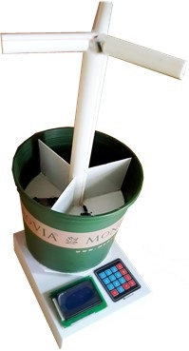
寸 土 微 园
三位一体可视绿化系统
天津大学
作者：吴笑寒 云泽霖 何嘉敏 郝然
Notes:
使用您自己的精美图片替代示例图片。操作很简便：选择示例图片并将其删除。然后在框架内单击“插入图片”图标， 并定位要显示的图片。

Slide 2
作品概述
环境监控
——不断采集环境数据， 对比植物自身需求，
做出合理反应动作。
人机交互
—— 设计理念以人为本， 交互界面富人性化。
全自动化
——智能家居绿化系统
三大特色

Slide 3
项目背景
电子产品发展新主流——智能家居
居住环境要求高品质——植物绿化
工作生活节奏压力大——全自动化

Slide 4
市场分析
市场现状
产品特色
三位一体
可视化
少！
精！
智能化
不够！
+人机交互！

Slide 5
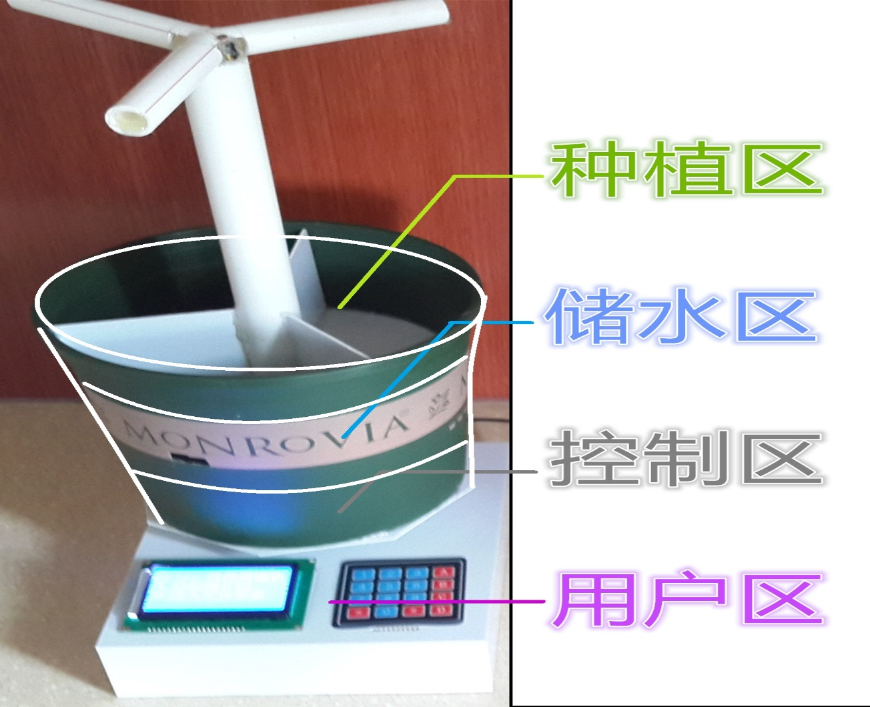
结构特色
Notes:
使用您自己的精美图片替代示例图片。操作很简便：选择示例图片并将其删除。然后在框架内单击“插入图片”图标， 并定位要显示的图片。

Slide 6
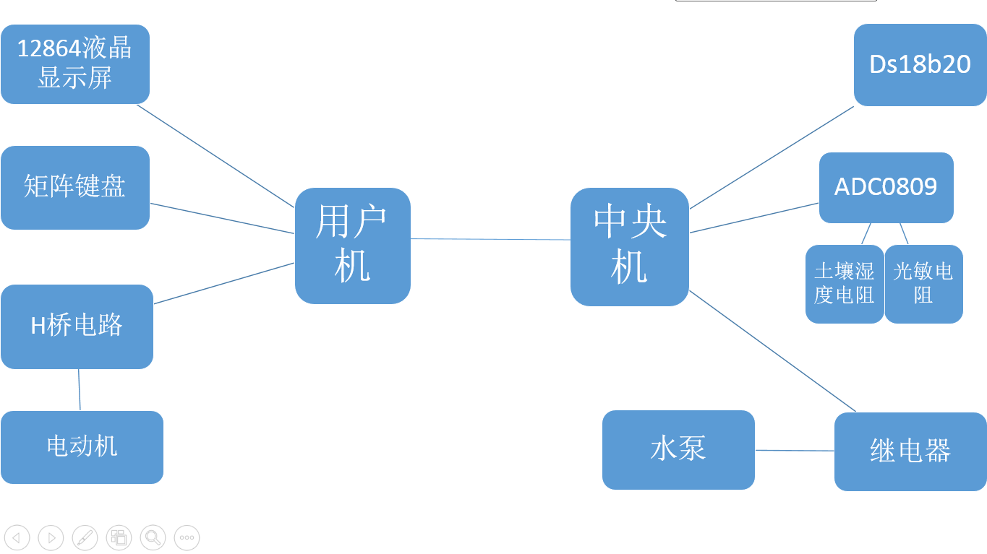
产品结构

Slide 7
设计特色
串口通信+ 自定通信数据格式 数据传递无差错
8通道ADC0809 采集土壤温度，光照强度数据
DS18B20 采集环境温度数据
DS1302 实现定时功能
EEPROM 储存数据，防止数据丢失

Slide 8
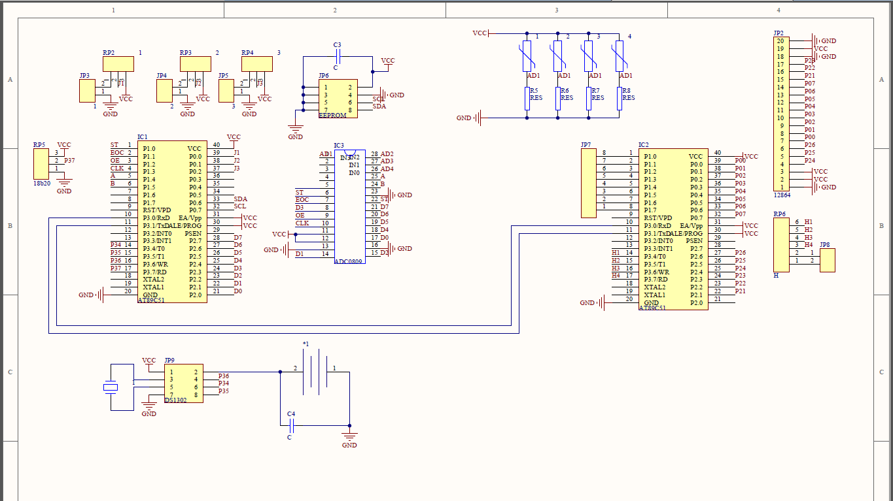
硬件设计

Slide 9
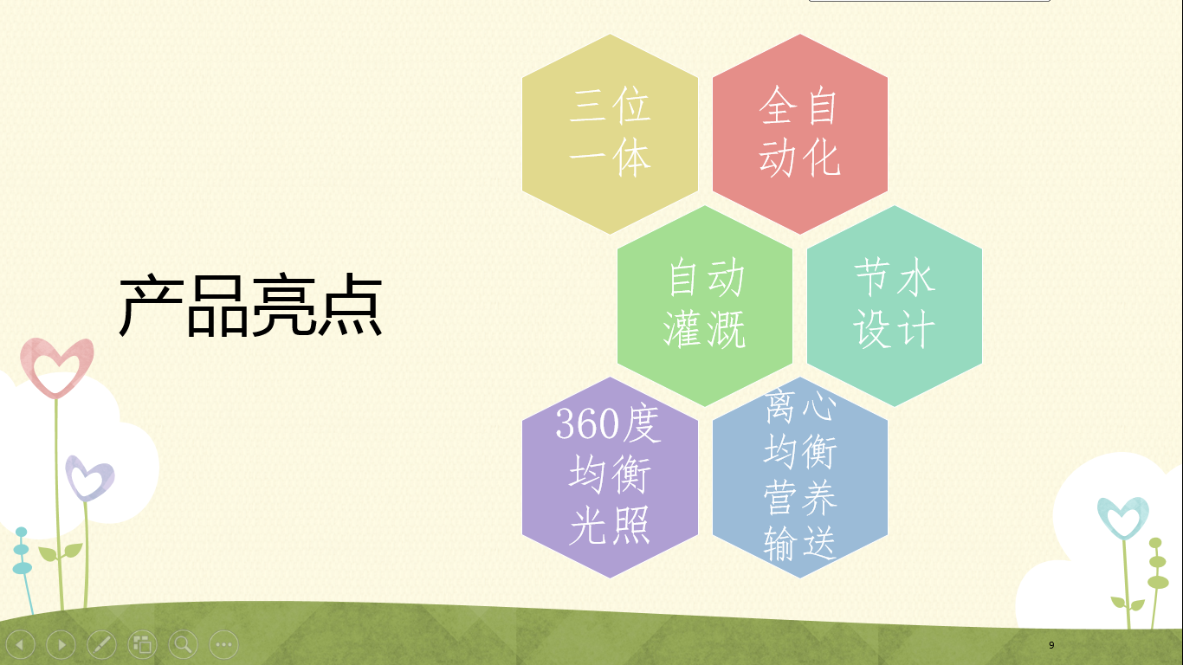

Slide 10
下面进行实物演示

Slide 11
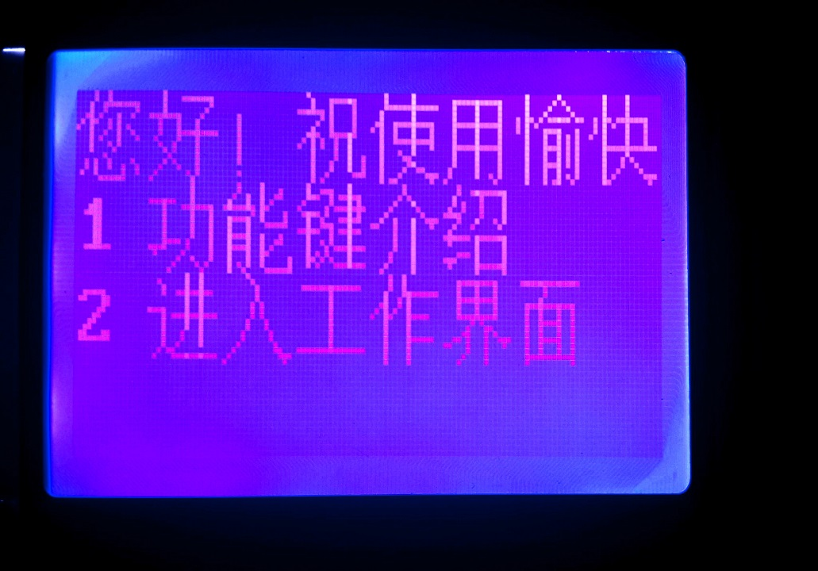
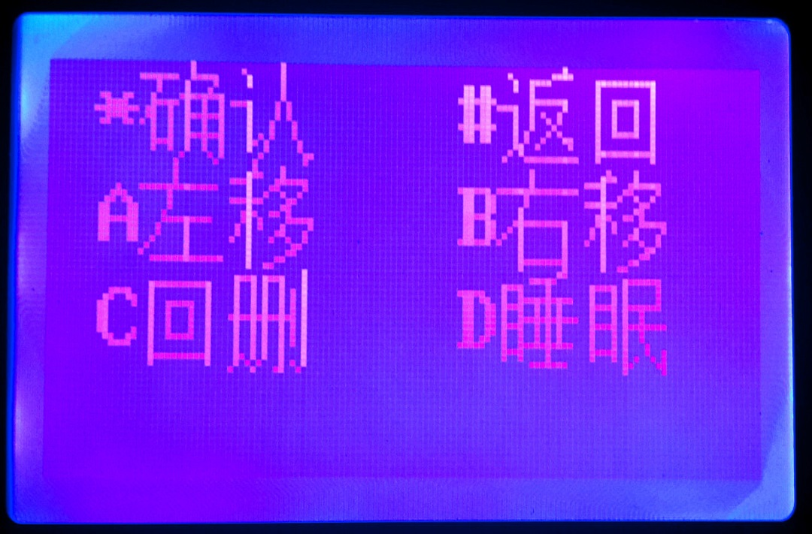
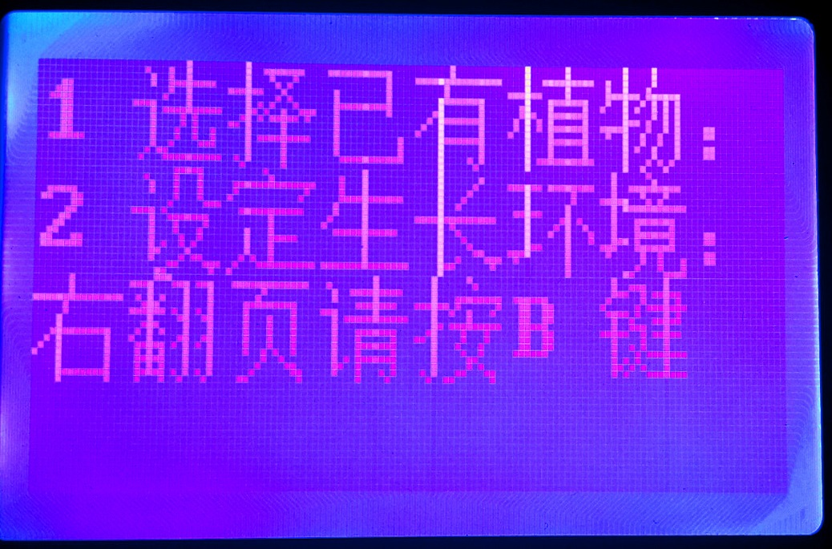
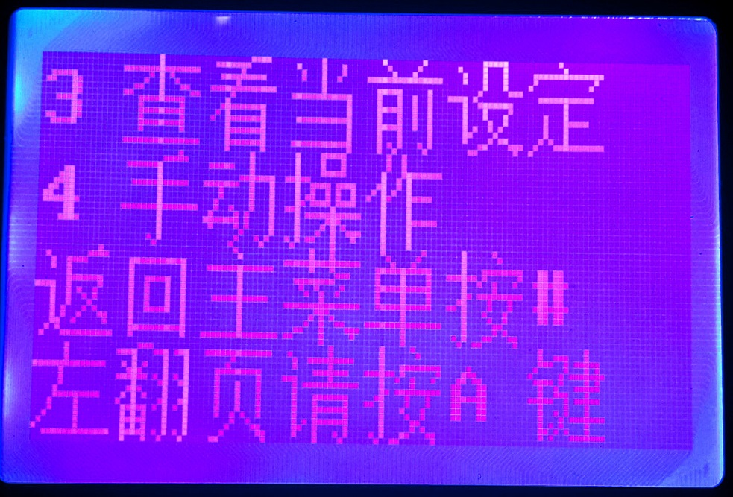
Notes:
使用您自己的精美图片替代示例图片。操作很简便：选择示例图片并将其删除。然后在框架内单击“插入图片”图标， 并定位要显示的图片。

Slide 12
Notes:
使用您自己的精美图片替代示例图片。操作很简便：选择示例图片并将其删除。然后在框架内单击“插入图片”图标， 并定位要显示的图片。

Slide 13
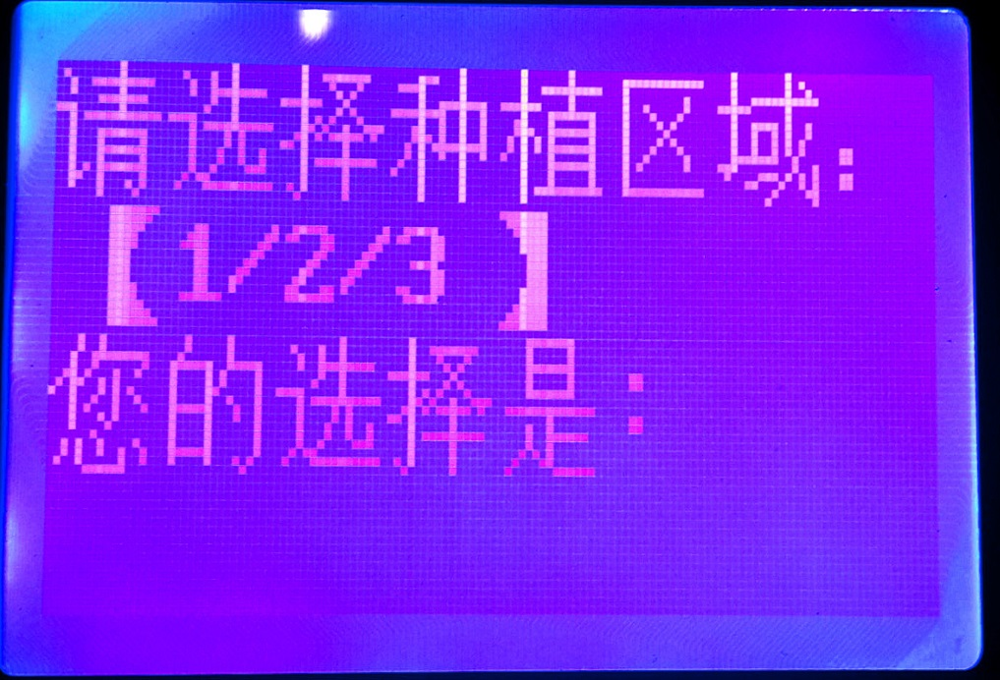
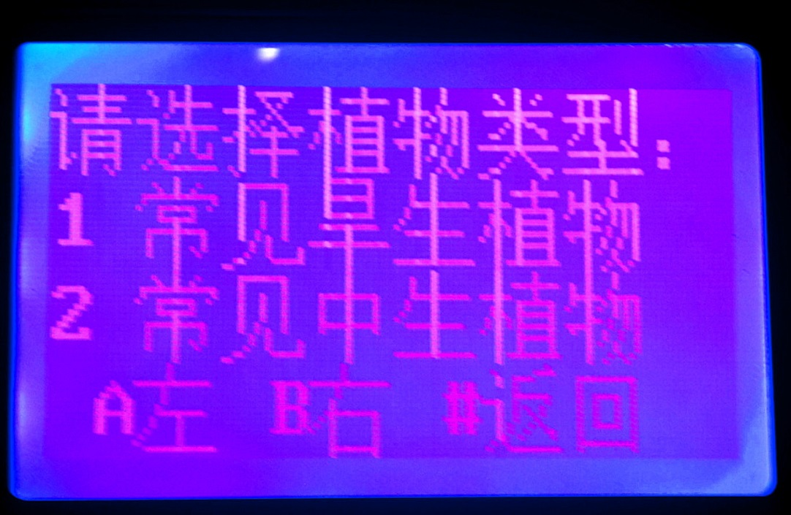
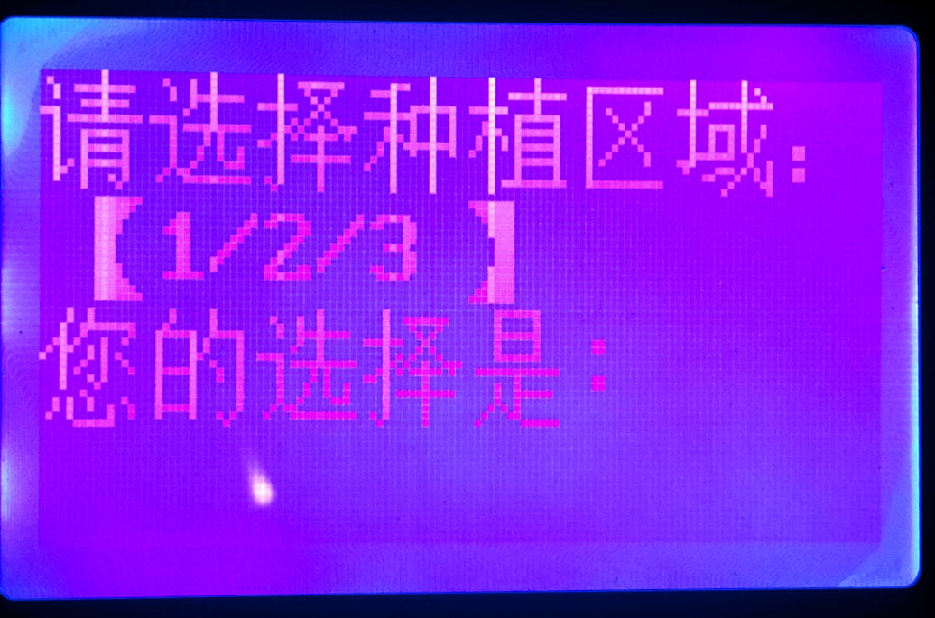
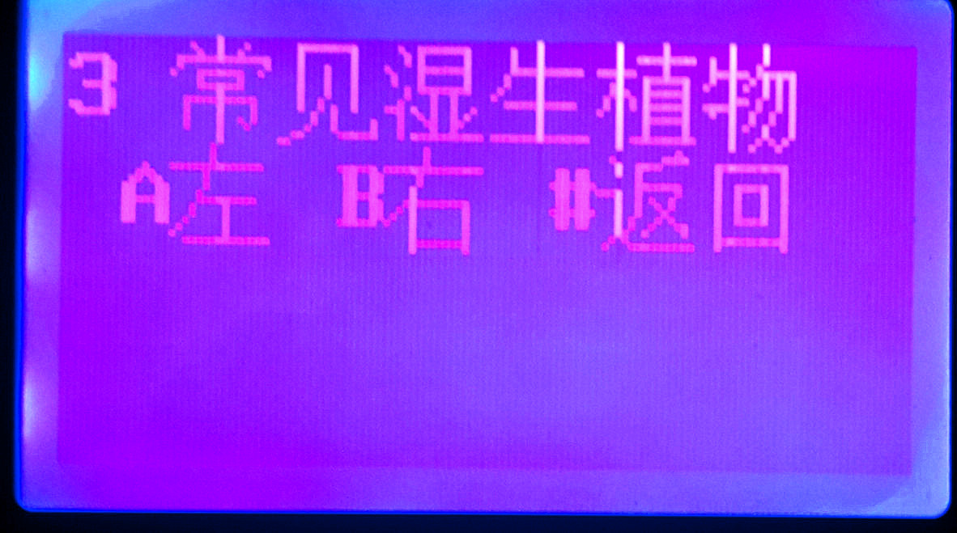
Notes:
使用您自己的精美图片替代示例图片。操作很简便：选择示例图片并将其删除。然后在框架内单击“插入图片”图标， 并定位要显示的图片。

Slide 14
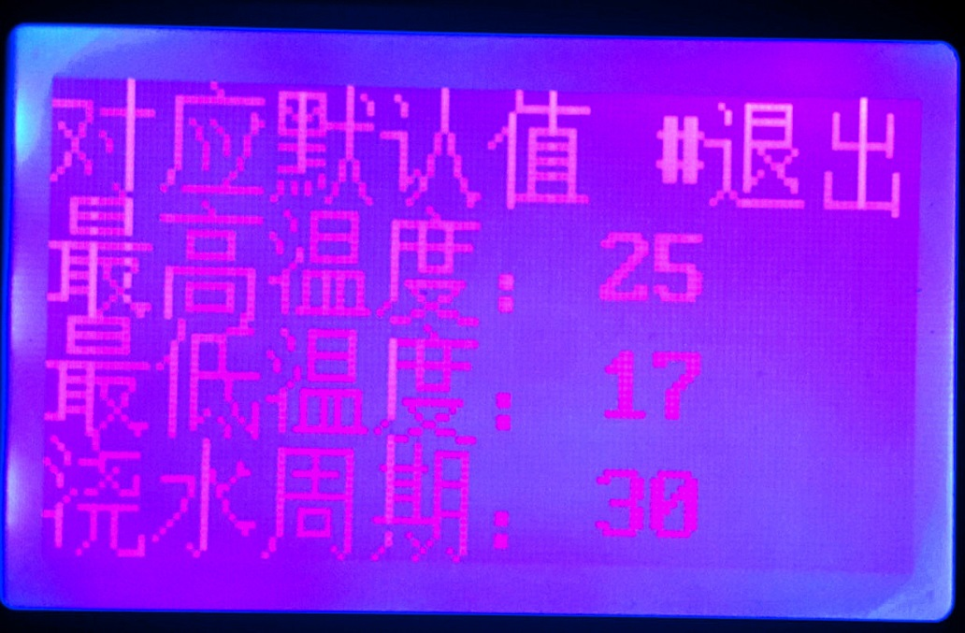
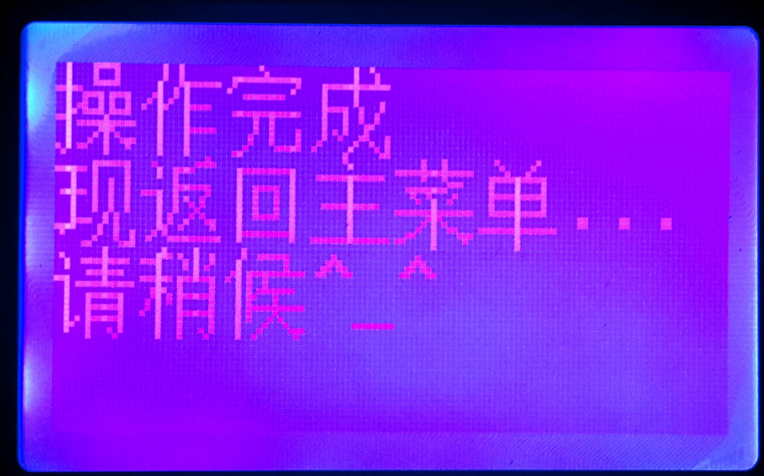
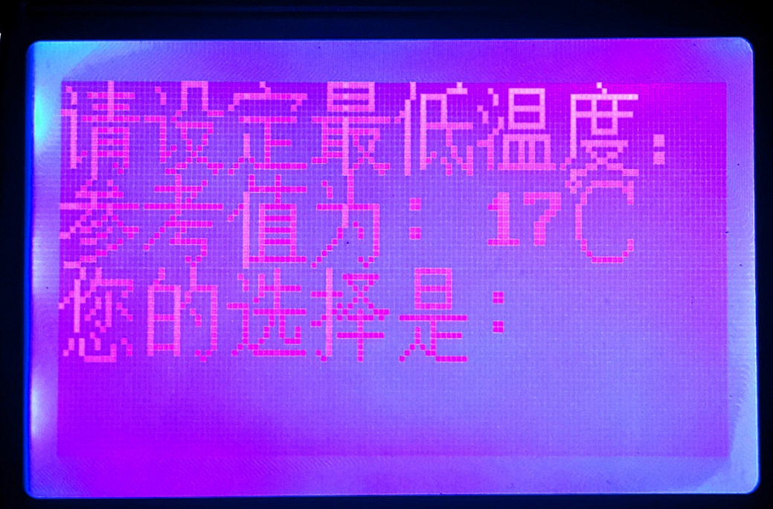
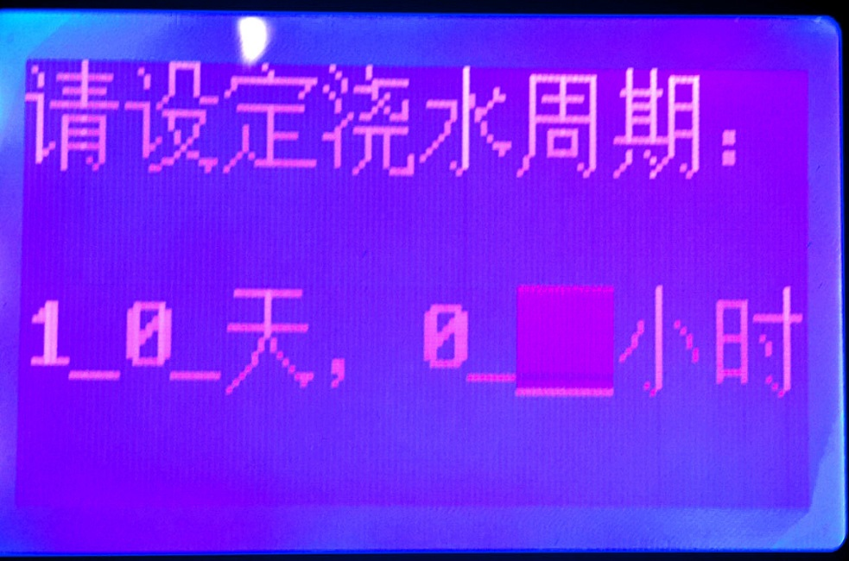
Notes:
使用您自己的精美图片替代示例图片。操作很简便：选择示例图片并将其删除。然后在框架内单击“插入图片”图标， 并定位要显示的图片。

Slide 15
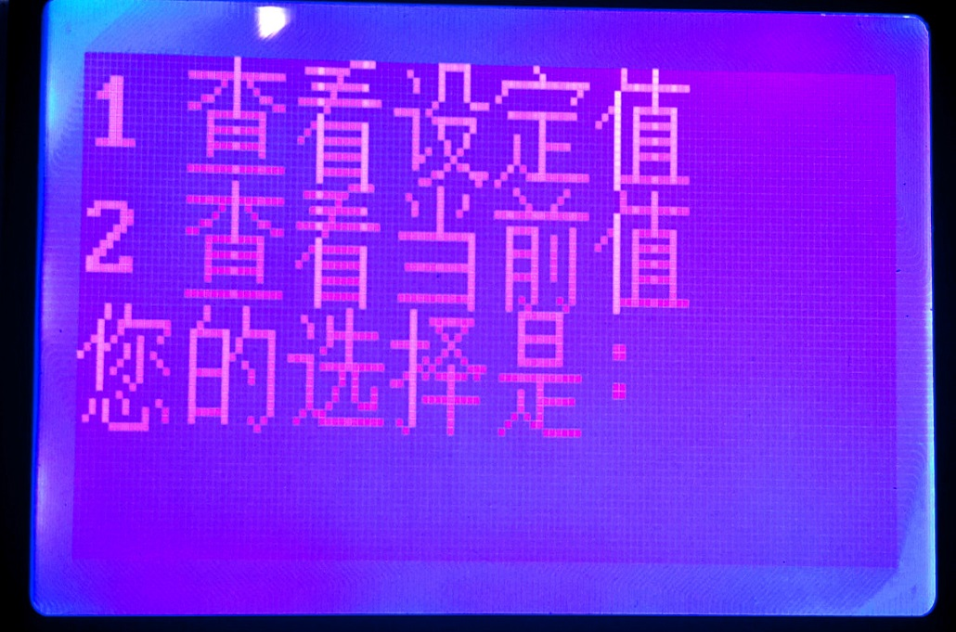
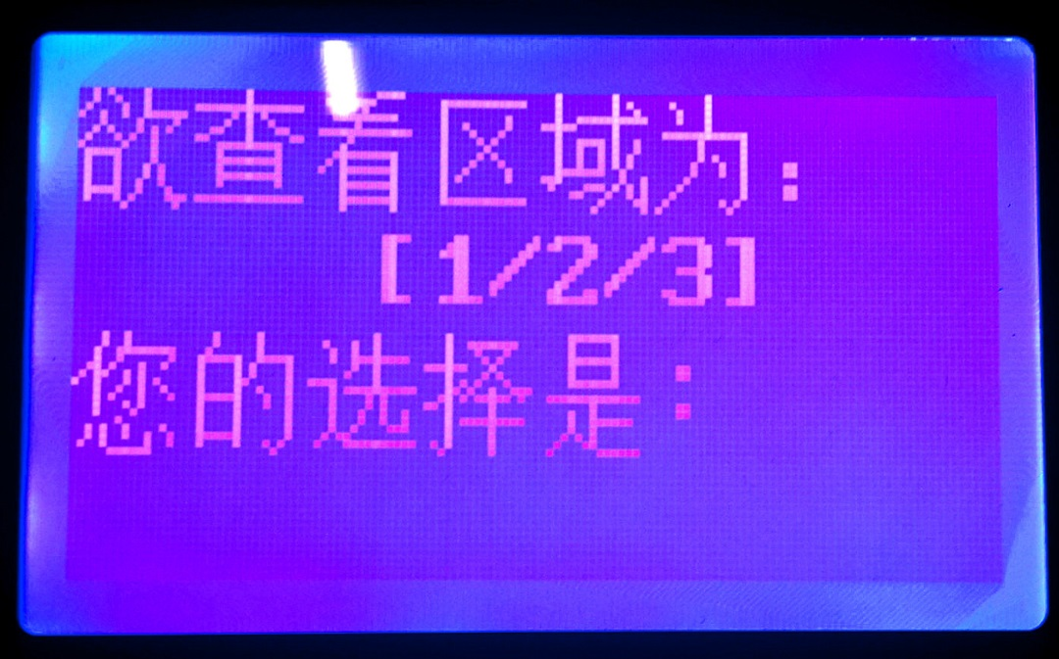
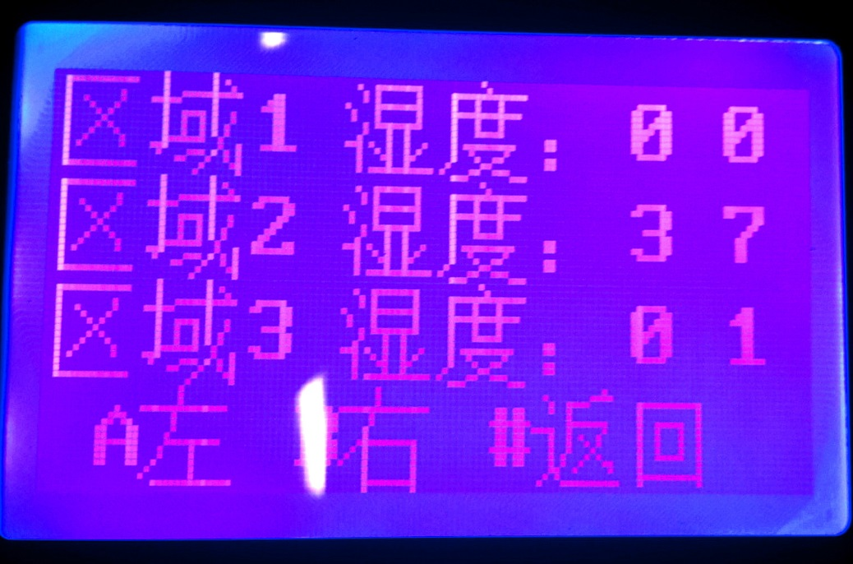
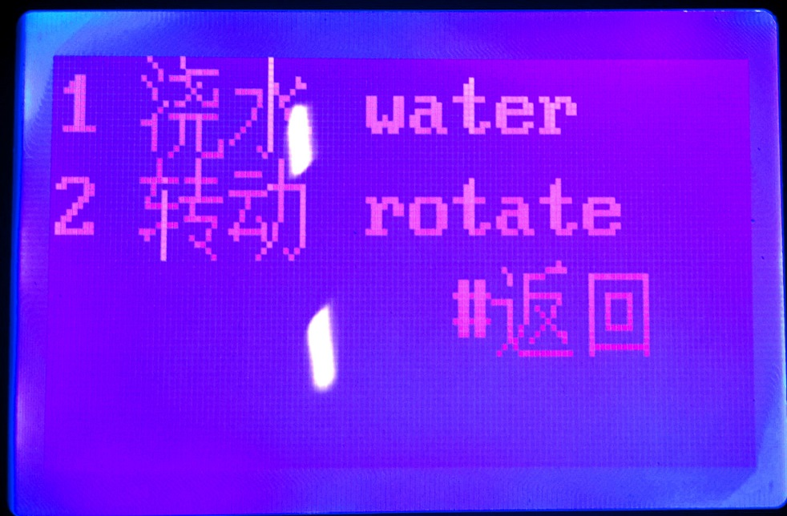
Notes:
使用您自己的精美图片替代示例图片。操作很简便：选择示例图片并将其删除。然后在框架内单击“插入图片”图标， 并定位要显示的图片。

Slide 16
Thank you~！

